Slide 1
Ny integrasjonsarkitektur ved UiO
Hva med Cerebrum?

Slide 2
Hva er poenget med en integrasjonsarkitektur?
Strategi
ROI - Return Of Investment
TTM – Time To Marked
Governance – styring
Accountability – etterrettelighet
Effektivisering
Standardisering – “Forventbarhet”
Gjenbruk
Forankring
Ansvarliggjøring
Oversikt
Koordinering

Slide 3
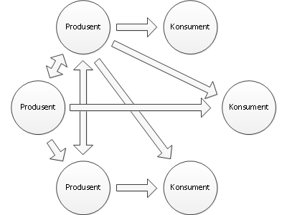
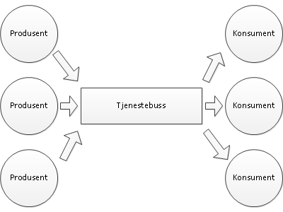
Idealistiske modeller

Slide 4
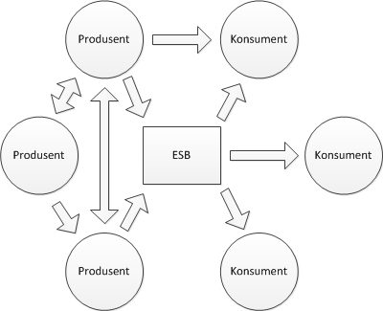
Hybridmodellen
Utnytte fordeler
Minske ulemper
”Nærhetsmodellen”

Slide 5
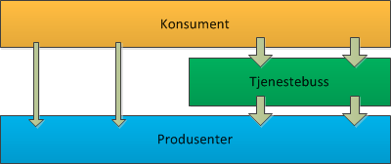
Hybridmodell

Slide 6
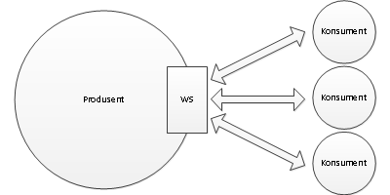
Webservice
Felles kommunikasjonsplattform for alle
Industristandard
Kan skjule ”siloer”
Berike API-er kontra egne uttrekk
Notes:
Begrense muligheter – minske ukjente faktorer
REST/SOAP

Slide 7
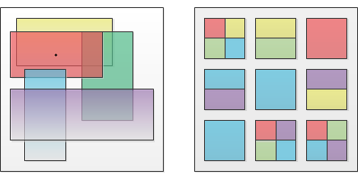
Metodikk/funksjonalitet
Modulære, funksjonelle uttrekk
Konsumentfokus – ”hva trenger kunden?”
Gjenbrukbarhet – ”write once, use frequently”
Ingen fasit, vurderes fortløpende
Skjul interne systemdetaljer
Åpne API-er
Tilby data heller enn at man venter på bestillinger
Bredt utvalg over tid
Meldingsbasert kommunikasjon
Ikke et MÅ-krav, benyttes kun der det er formålstjenlig
Få ned tiden en endring bruker på å spres i organisasjonen
Økt sikkerhet, brukervennlighet og datakvalitet

Slide 8
Cerebrums rolle i en ny arkitektur?
Fase en
Tilby data vha. WS
Funksjonelt API, god dokumentasjon
Fase to
Bygge ned ”hub-and-spoke”-funksjonalitet
La ESB-en ta over mye av sammensatte uttrekk
Fase tre
Rendyrke IdM-/BAS-funksjonalitet

Slide 9
Konsekvenser for andre?
”Åpnere” Cerebrum
Mindre avhenge av USIT
Kan bruke andre eksterne eller interne ressurser
Færre sentrale dumpskript
Eksporter kjører som satellitter ute i organisasjonen?
Modulært
Bedre rustet for fremtiden
Cerebrum blir mer endringsdyktig
Notes:
Tillit

Slide 10
Cerebrum9000
Hypermodulært
Egne instanser for <data>
Streber mot en-til-en forhold med Masterdata
All kommunikasjon via WS
Egne klienter, eksterne klienter, andre kilder
Målet vil være å kunne byte ut et system og ingen brukere merker det
Fullstendig meldingsbasert
Grafdatabaser!

